Slide 1
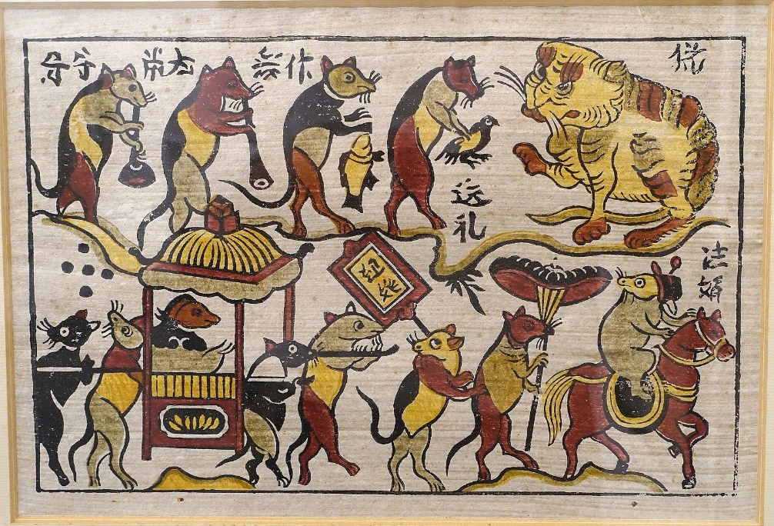
(Tiết 3+4)

Slide 2
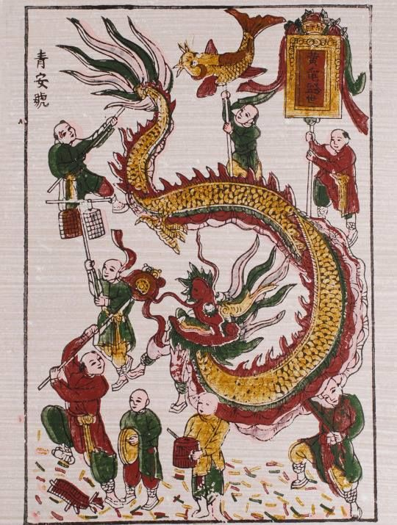

Slide 3
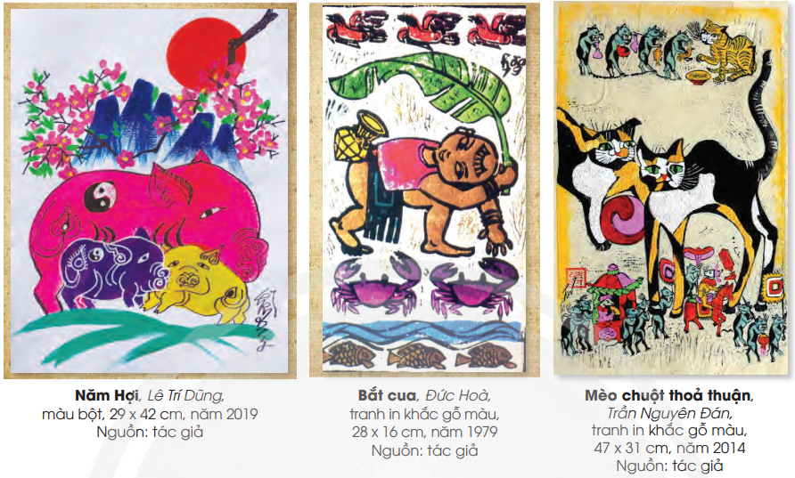
Các bạn hãy quan sát và cho cô biết: Các tác phảm mĩ thuật dưới đây và cho biết những hình ảnh nào em đã thấy trong tranh dân gian?

Slide 4
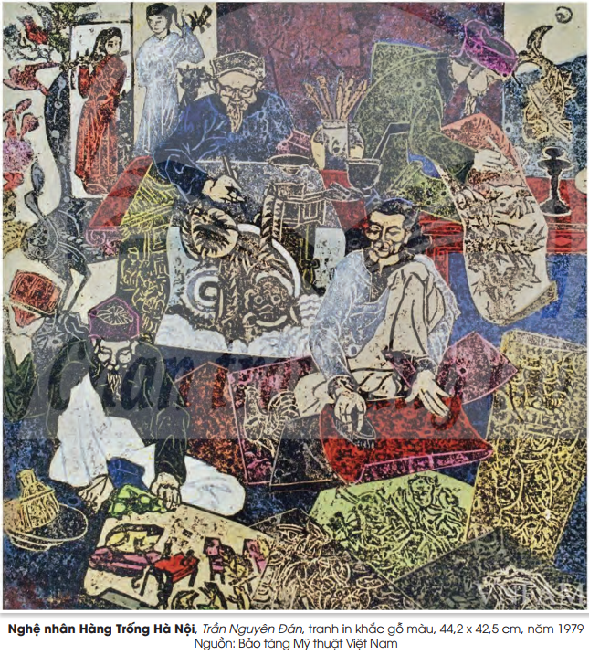
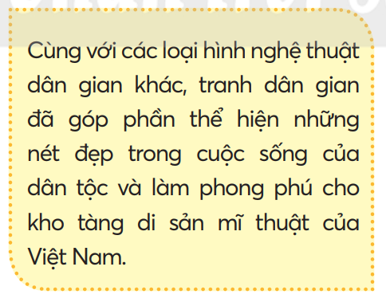

Slide 5
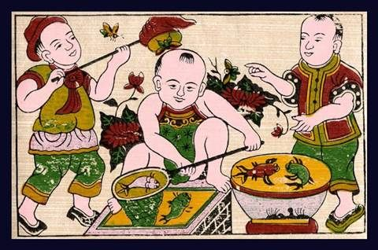

Slide 6
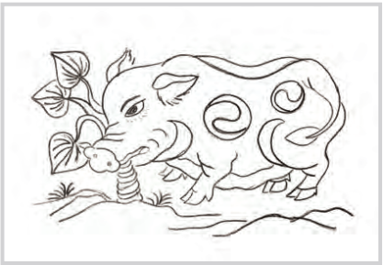
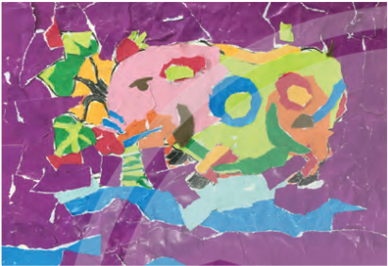
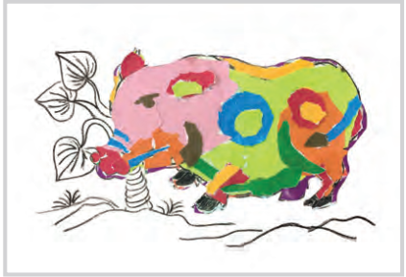
1
3
B1: Vẽ hình
B3: Xé, dán giấy vào hình phụ
2
4
B2: Xé, dán giấy vào hình chính
B4: Hoàn thiện sản phẩm

Slide 7
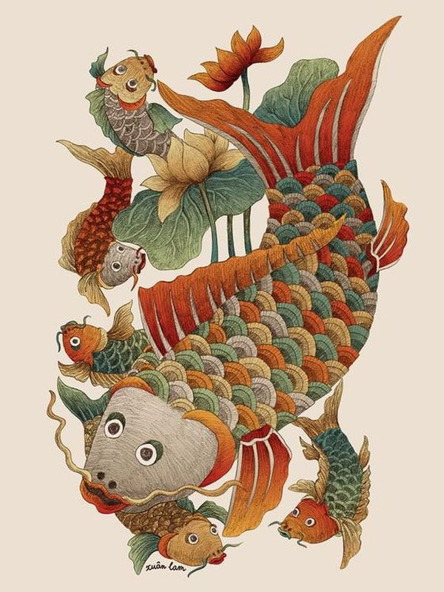

Slide 8
Cùng nhau
giới thiệu sản phẩm của mình nhé !

Slide 9
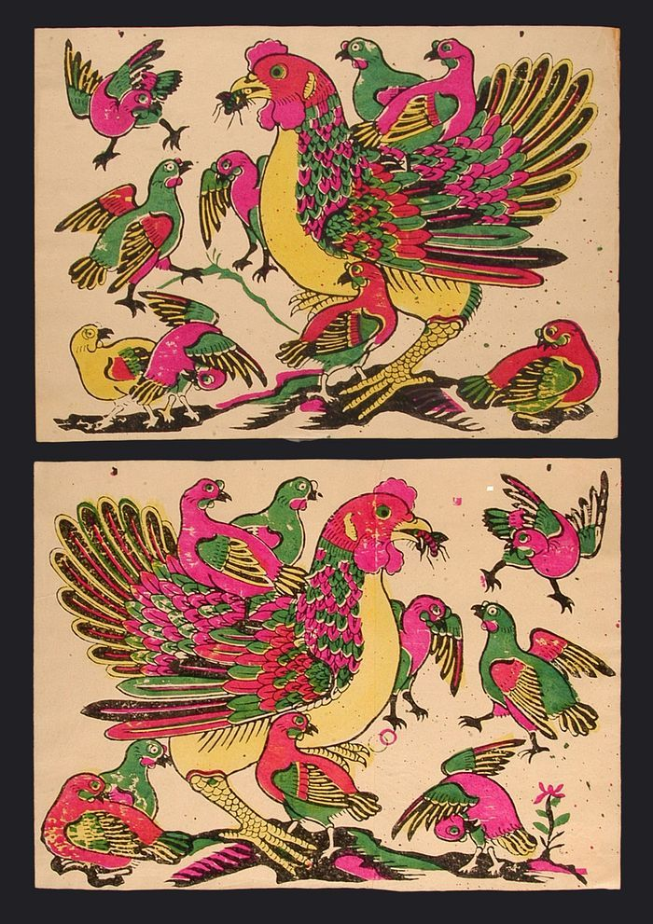

Slide 10
